Slide 1
DW2A4 - Desenvolvimento Web II
Professor: Johnata Souza Santicioli
WebGL e Threejs
Alunos:
BRUNO GONDIM DOS SANTOS | Matrícula: SP3039064
Hebert Gomes Sacnhes | Matrícula: SP3039595

Slide 2

WebGL
Descrição:
WebGL (Web Graphics Library) é uma API do JavaScript para renderizar gráficos 3D e 2D dentro de um navegador web compatível sem o uso de plug-ins. O WebGL faz isso introduzindo uma API que está de acordo com o OpenGL ES 2.0 e que pode ser usada em elementos do HTML5
Desenvolvida pela Khronos Group. Escrito em C

Slide 3
WebGL é baseado no OpenGL ES 2.0 e fornece uma interface de programação de gráficos 3D. Ele usa o elemento canvas do HTML5 e é acessada por meio de interfaces DOM (Document Object Model). O gerenciamento automático de memória é fornecida como parte da linguagem JavaScript.
**O OpenGL (Open Graphics Library) é uma API livre utilizada na computação gráfica, para desenvolvimento de aplicativos gráficos, ambientes 3D, jogos, entre outros. Assim como Direct3D ou Glide, é uma API (Application Programming Interface), termo usado para classificar uma biblioteca de funções específicas disponibilizadas para a criação e desenvolvimento de aplicativos em determinadas linguagens de programação. A OpenGL foi produzida com C e C++ em mente, mas pode ser utilizada para diversas outras com um alto nível de eficiência.

Slide 4
Historia
WebGL evoluiu a partir dos experimentos do Canvas 3D iniciados por Vladimir Vukićević na Mozilla . Vukićević demonstrou pela primeira vez um protótipo Canvas 3D em 2006. No final de 2007, tanto o Mozilla quanto o Opera ^{[8]} haviam feito suas próprias implementações separadas.
No início de 2009, o consórcio de tecnologia sem fins lucrativos Khronos Group deu início ao Grupo de Trabalho WebGL, com a participação inicial da Apple , Google , Mozilla, Opera e outros. versão 1.0 da especificação WebGL foi lançada em março de 2011. Em março de 2012, o presidente do grupo de trabalho é Ken Russell.

Slide 5

Requisitos
Internet Explorer 11
Mozilla Firefox 4+
Safari 5.1+
Google Chrome 8+
Opera 12+

Slide 6

Por que utilizar WebGL?
o WebGL permite que seu navegador execute renderizações XNUMXD sem instalar nenhum plug-in, como mencionamos antes. Também permite que o navegador use a GPU de hardware para realizar cálculos gráficos em vez de sua CPU. Isso significa que a renderização de gráficos funcionará melhor e, o mais importante, funcionará.

Slide 7
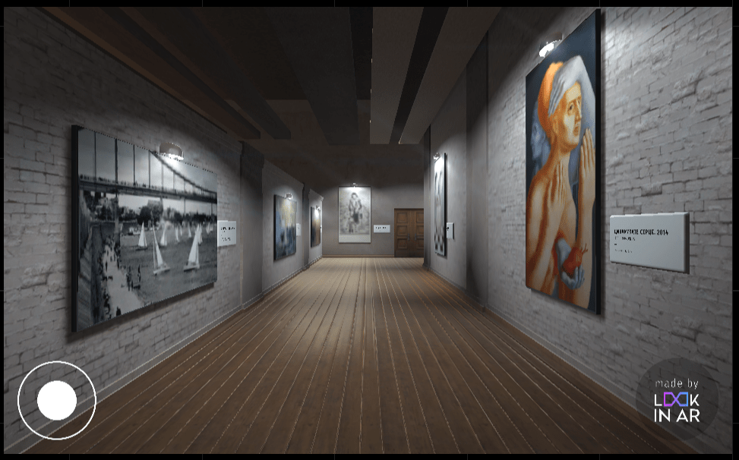
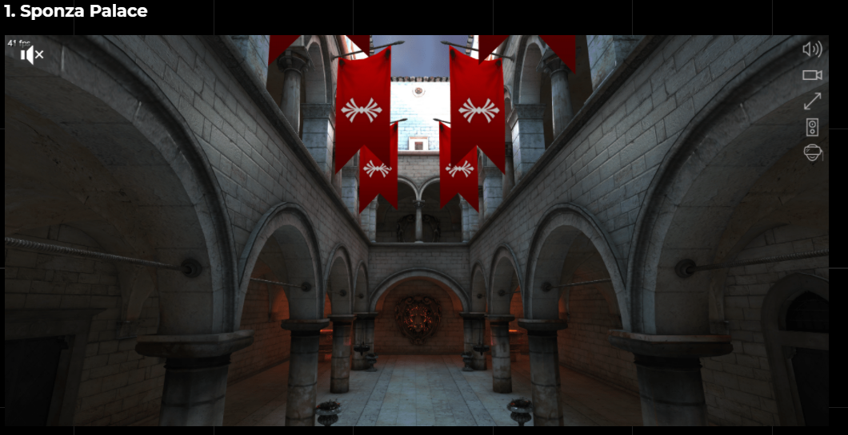
Exemplos

Slide 8
Exemplos
http://www.webgl-publisher.com/ArchitectureModels.html
http://www.webgl-publisher.com/MechanicalDesignModels.html
http://www.webgl-publisher.com/MobileSample.html

Slide 9
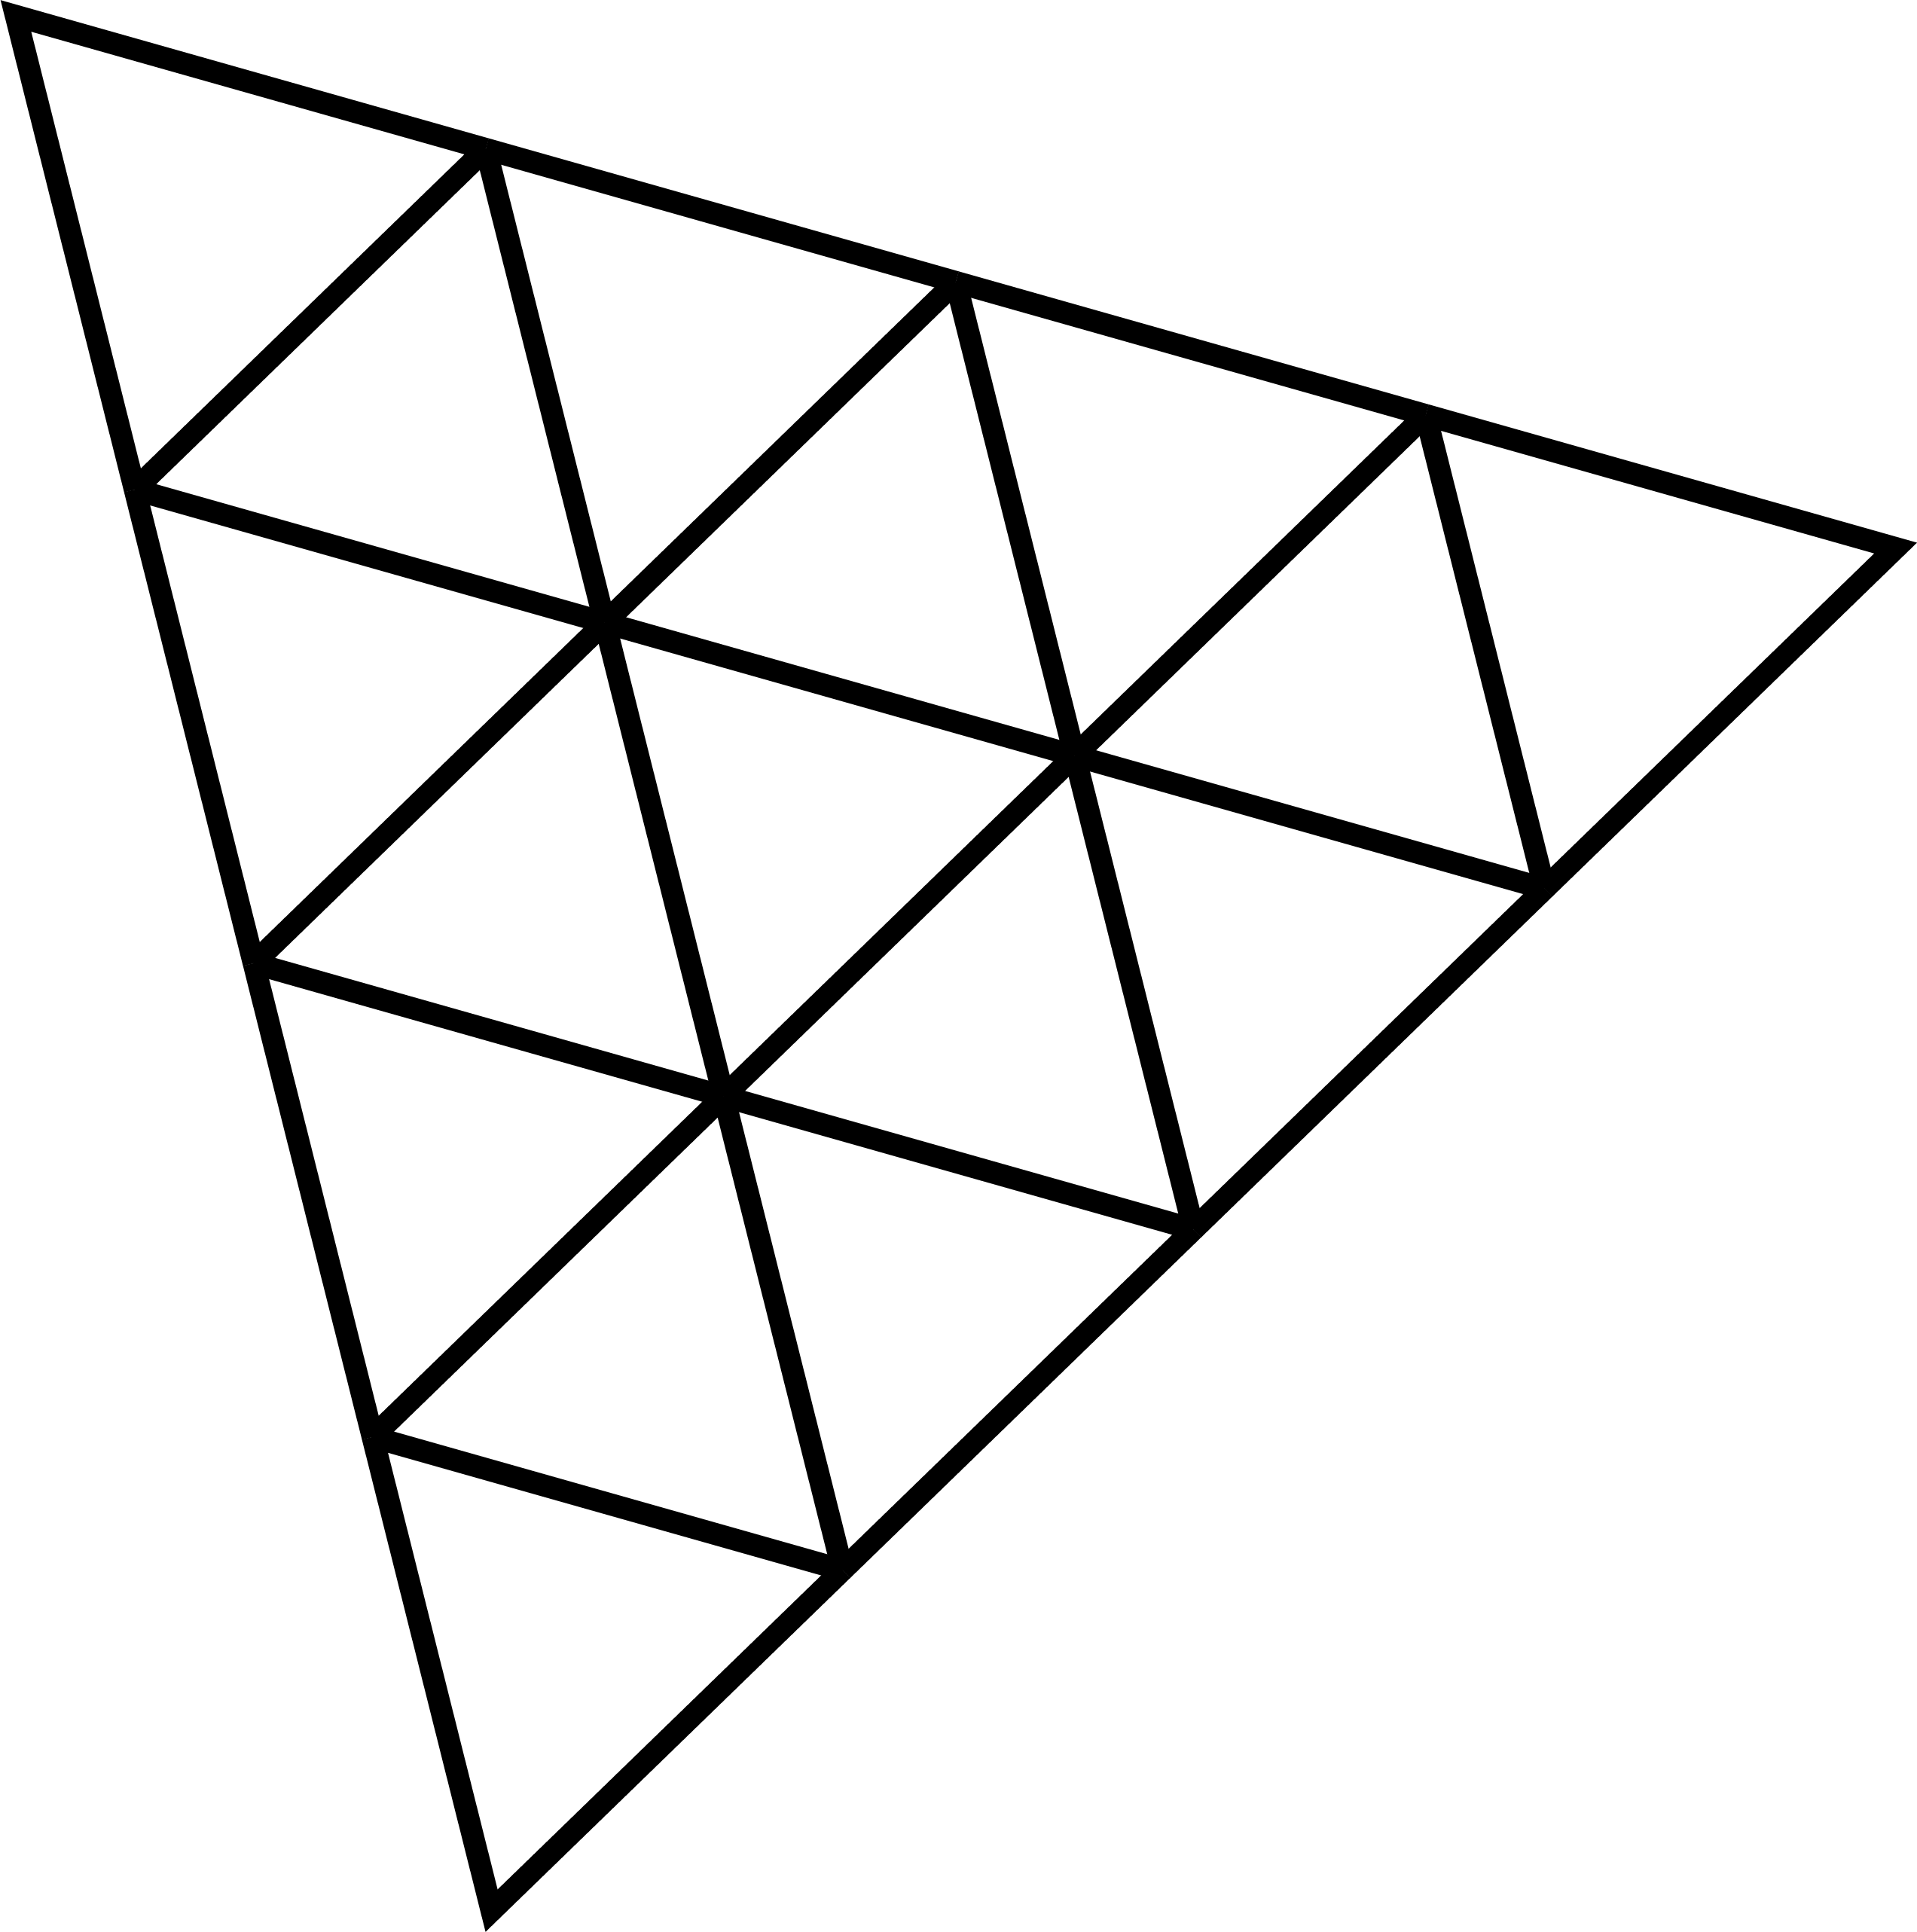
Three.js
Descrição:
Three.js é uma biblioteca open-source em JavaScript que permite criar e renderizar cenas 3D diretamente no navegador. Criada em 2010, a biblioteca permite criar diversas cenas 3D de maneira simples. Para renderizar, o Three.js utiliza WebGL (https://www.khronos.org/webgl/) (se o navegador suportar). Programar diretamente em WebGL não é uma tarefa tão simples. Three.js apresenta uma API de fácil utilização que permite criar e manipular objetos 3D sem a necessidade de um conhecimento aprofundado de WebGL ou fórmulas matemáticas complexas.

Slide 10
Historia
Three.js foi primeiro lançado por Ricardo Cabello ao GitHub em abril de 2010. As origens da biblioteca podem ser traçadas de volta ao seu envolvimento com demoscenes no início dos anos 2000. O código foi primeiro desenvolvido em ActionScript, então em 2009 transferido para o JavaScript. Na mente de Cabello, os dois pontos fortes para transferir para o JavaScript foram, não tendo de compilar o código antes de cada execução e independência de plataforma. Com o advento do WebGL, Paul Brunt foi capaz de adicionar o renderizador para este muito facilmente, como o Three.js foi projetado com o código renderizador como um módulo ao invés do próprio core. As contribuições de Cabello incluem o design de API, CanvasRenderer, SVGRenderer e sendo responsável por mesclar as entregas de vários contribuidores dentro do projeto.

Slide 11
Requisitos
Three.js é totalmente em JavaScript. Não é necessário nenhuma outra biblioteca para pode usar a ferramenta. No entanto, o navegador deve ter suporte a WebGL. Grande parte dos navegadores atuais possuem.
Internet Explorer: a partir da versão 11.
Mozilla Firefox: a partir da versão 4.
Google Chrome: a partir da versão 10.
Safari: a partir da versão 5.1.

Slide 12
Por que utilizar Three.js?
Desde que o Three.jsfoi lançado pelo desenvolvedor Ricardo Cabello no GitHub em 2010, sua base de código tem recebido constantes manutenções e otimizações graças a uma comunidade crescente e prestativa. O número de recursos disponíveis para o Three.js é extensa e inclui:
rederizadores (Canvas, WebGL, and SVG)
cenas - scenes (pode ser alterada no runtime, importada e exportada)
cameras (perspectiva e ortografia)
luz (ponto, spot, direcional, e ambiente; objetos podem receber sombra)
textura e materiais (Lambert, Phong, etc., inclui suporte a mapas)
geometrias (incluindo linhas, cubos, esferas, polígonos, cilindros, partículas de sistemas e texto 3D)
Recursos para ajudar a exportar e importar os arquivos JSON compatível com o Three.js para outros softwares de modelagem 3D (como o Blender, 3ds Max ou Maya e Wavefront (.obj) ou Collada (.dae)) direto na cena.
shaders (Acesso completo ao OpenGL Shading Language para melhor controle direto dos gráficos)
uma biblioteca para o pós-processamento de shaders (incluindo bloom, blur, reconhecimento de edge, Fresnel, sepia, e vignette)
uma biblioteca de efeitos estereoscópicos (Anaglyph, Parallax/Cross-eyed, e Oculus Rift ( VR )

Slide 13
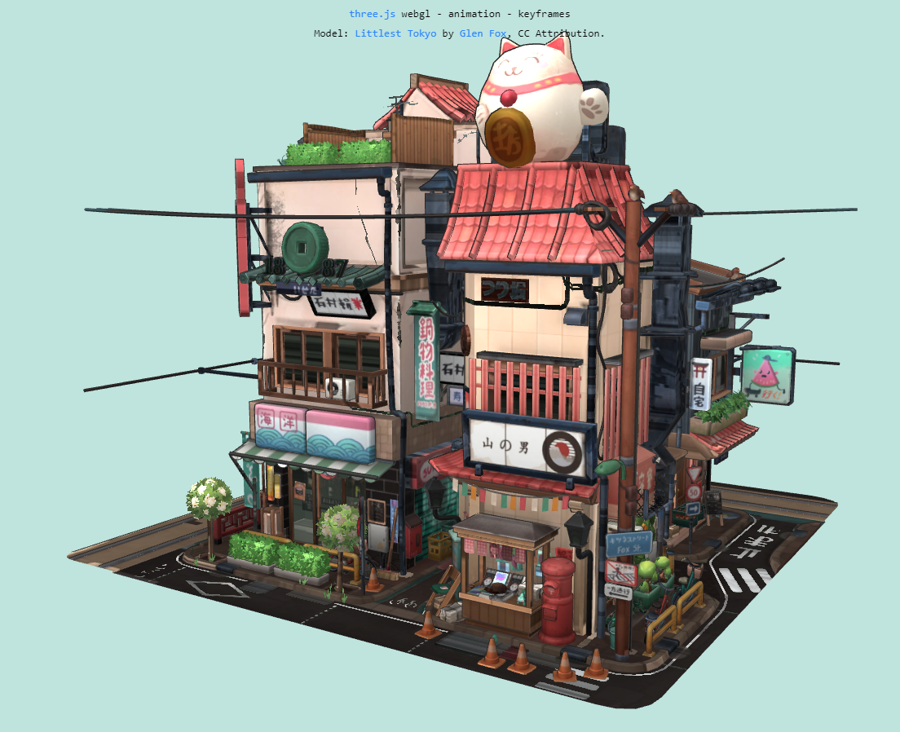
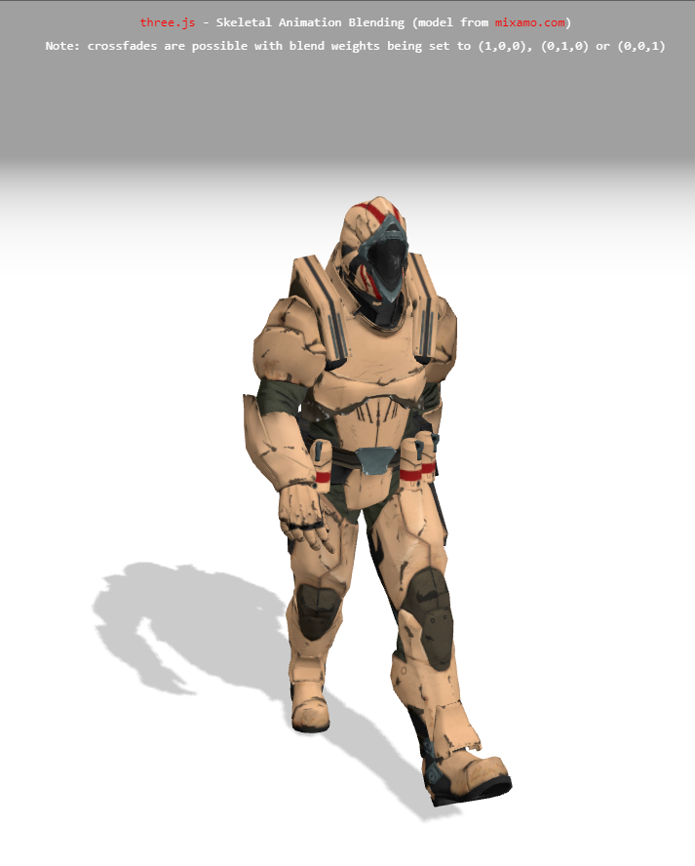
Exemplos

Slide 14
Exemplos
https://threejs.org/examples/#webgl_animation_skinning_blending
https://threejs.org/examples/#webgl_effects_stereo

Slide 15
Grato!

